Slide 1
Session 3 - psychologie environnementale

Slide 2
Session 3 : Communication positive
Ce qui vous attend aujourd'hui
Résultats de la psychologie environnementale
Contrôle numérique des ménages et de la cuisine
20h00 - courte pause
Techniques d'argumentation
Jeu de groupe (discussion)
Temps pour les questions
Retour d'information et tâche hebdomadaire
Notes:
Marina

Slide 3
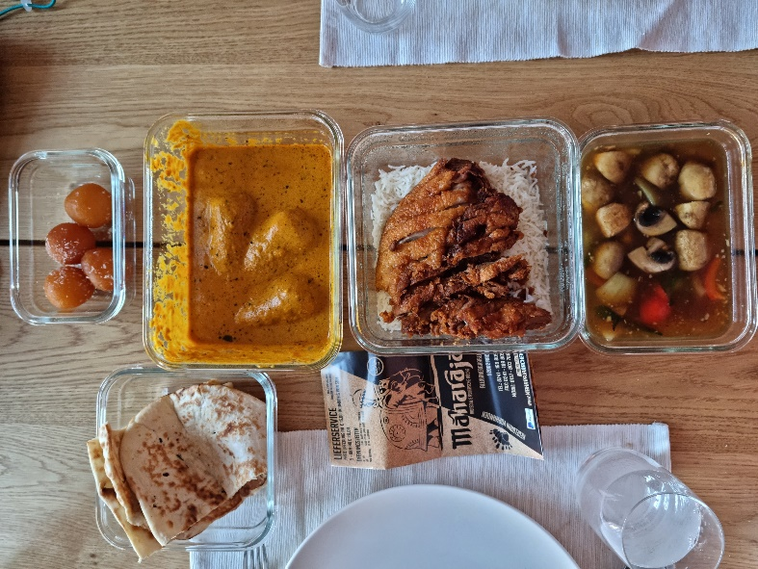
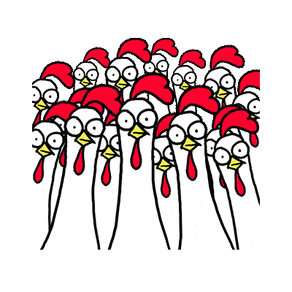
Questions pour vous !
Est-ce que vous avez changé quelque chose dans votre cuisine après la session de la semaine dernière ?
Qui a utilisé des solutions réutilisables la semaine dernière (boîtes de conserve, filets en tissu, tasses à café) ?

Slide 4


Slide 5

Les enseignements utiles de la psychologie environnementale
Information par le biais des médias:
Seuls 7 à 9 % des changements de comportement sont obtenus grâce aux médias.
91-93 % sont dus aux interactions en face-à-face (Face-2-Face)
Attitudes/connaissances et changement de comportement
Image: Naassom Azevedo

Slide 6

Normes sociales
L'affiche d'une campagne de lutte contre l'alcoolisme montre le résultat suivant d'une enquête
"73% des lycéens de ND estiment que boire une ou deux fois par semaine ne présente pas un grand risque." - www.nd.gov
Allemand : 73% des élèves pensent qu'une consommation élevée d'alcool 1 à 2 fois par semaine ne représente pas un grand risque pour leur santé.
©Jarritos Mexican Soda

Slide 7
Conclusions de la psychologie environnementale
Obstacles aux comportements écologiques
  L'ignorance (bidon en plastique et additifs)
  Oubli (sacs, boîtes pour faire les courses)
  L'infrastructure
Comment pouvons-nous nous faciliter la tâche ?
L'avantage l'emporte sur les obstacles potentiels !
Lorsque les gens sont très motivés, ils sont plus prêts à faire des efforts
.
  Mettez l'accent sur les avantages (santé, environnement...)

Slide 8
Conclusions importantes de la psychologie environnementale
Création d'une atmosphère agréable
Soutenez l'honnêteté
  "Je ne savais pas jusqu'à récemment que..."
Établir un lien avec la conscience de soi
  "Je sais que vous êtes quelqu'un.e qui fait attention à la durabilité. Vous emportez toujours votre sac de jute lorsque vous faites vos courses. C'est très bien. Lorsque vous remplacez les boîtes en plastique par du verre, vous protégez l'environnement et vous vous protégez vous-même et votre santé”
  Félicitez ce qui est déjà fait/changé
Communiquer au niveau des yeux
Source pour les 4 dernières diapositives :
https://books.google.co.th/books?hl=de&lr=&id=g6D3POVUkfMC&oi=fnd&pg=PP1&dq=fostering+sustainable+behavior+doug+mckenzie+mohr+cbsm&ots=M1qHum0QBB&sig=-rr-IEFUov-ZzsAPq9RbYvqKSKk&redir_esc=y#v=onepage&q=fostering%20sustainable%20behavior%20doug%20mckenzie%20mohr%20cbsm&f=false

Slide 9
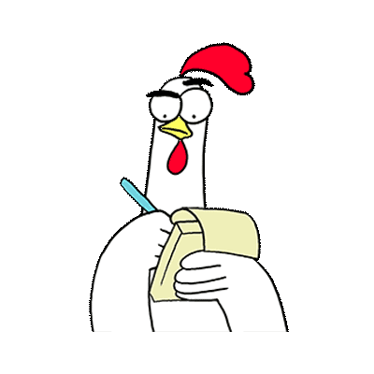
CONTRÔLE DE LA CUISINE

Slide 10
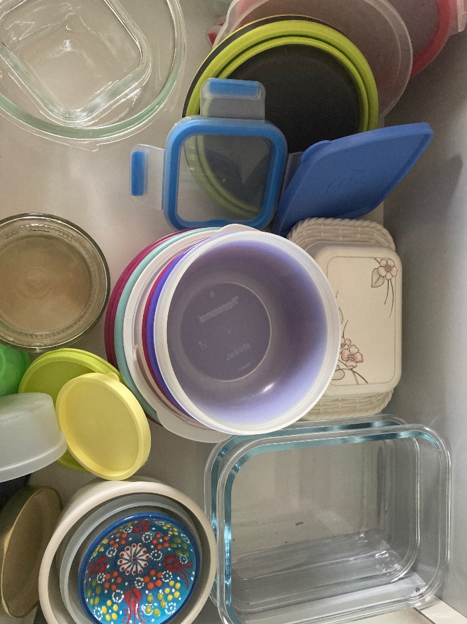
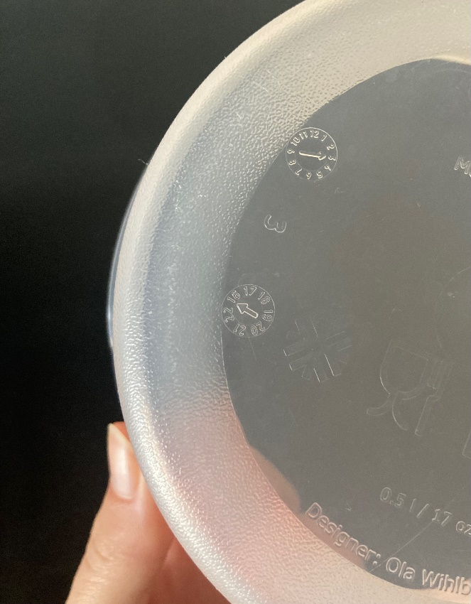
Plastique (boîtes)
Les boîtes en plastique (boîtes de conserve, gobelets gradués, cuillères de cuisine, etc.) utilisées pour les aliments ne doivent pas avoir plus de 5 ans.
Pourquoi ?
  Les réglementations sont généralement plus strictes chaque année.
  L'ancien produit contient très probablement des substances qui sont aujourd'hui restreintes ou interdites.
  Les polluants s'échappent avec le temps
Triez et réutilisez ceux qui ont été fabriqués avant 2018
Un petit panneau indiquant la date se trouve souvent sur les boîtes de conserve.

Slide 11
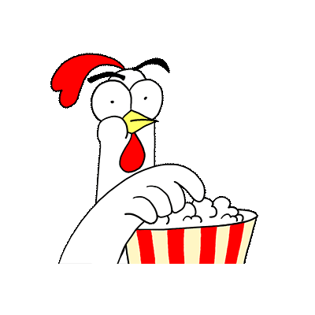
PAUSE DE 5 MINUTES

Slide 12
Communication : Techniques d'argumentation
Pour quelle raison ?
Communiquez vos conseils clairement
Rendez le point de vue compréhensible
Pratiquez

Slide 13
Structures pour une communication claire (1)
Outil A :
Mon histoire - Notre histoire - L'histoire d'aujourd'hui
(Mon histoire - Notre histoire - Et maintenant ?)
Outil B :
Thèse - Raison - Exemple

Slide 14
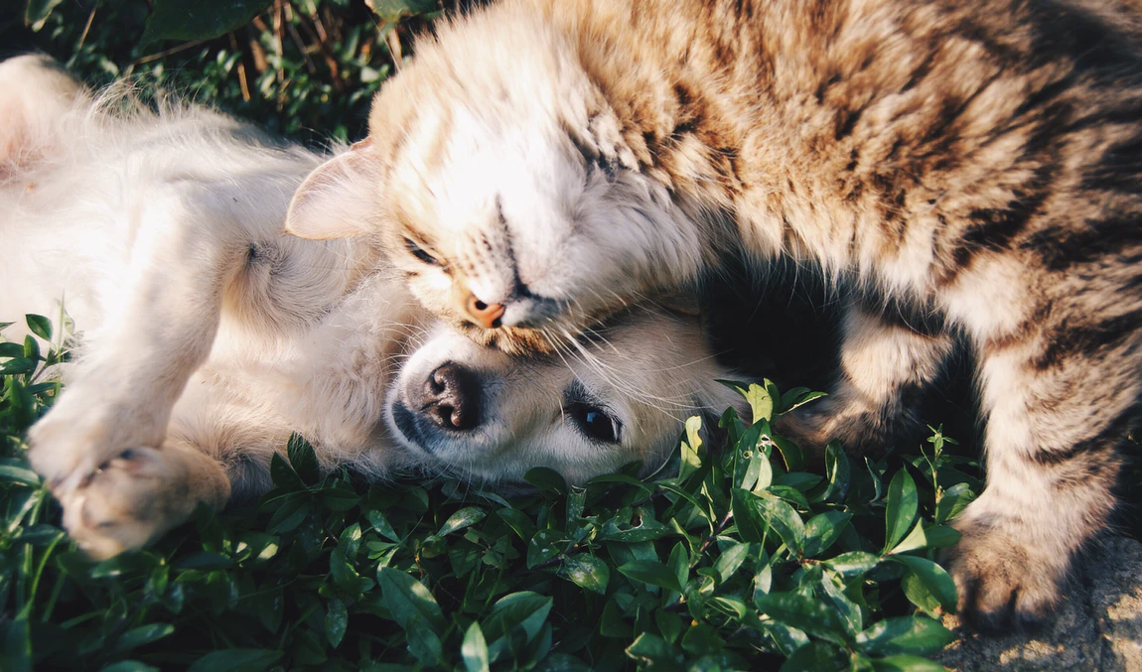
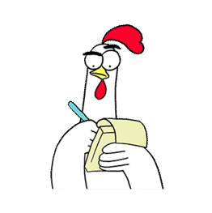
Les exemples
"Est-ce que les chats sont meilleurs que les chiens ?!"
(Par chat) Mon histoire - Notre histoire - L'histoire d'aujourd'hui
Mon chat aime se blottir contre moi et peut rester seul très longtemps. Nous pouvons donc tous avoir un animal de compagnie et aller au bureau sans mauvaise conscience. Achetez un chat !
(Par chien) Thèse - Raison - Exemple
Je pense que les chiens sont des animaux plus loyaux que les chats. Des études le prouvent. Mon expérience personnelle le prouve également : ils me suivent partout.
© Krista Mangulsone

Slide 15
Étoile d'acquisition
1. Est-ce que je peux vous dire quelque chose ?
5. Souhaitez-vous que je fasse un contrôle du ménage avec vous ? Si oui, quand souhaitez-vous le faire ?
2. Expliquez pourquoi vous avez désintoxiqué votre maison (expérience personnelle)
Laisser le libre choix
4. Pourquoi serait-il important de le faire ? (Avantages) par exemple, une famille en bonne santé
3. Souhaitez-vous rendre votre maison plus durable ?

Slide 16
Les messages les plus importants à retenir
Plus de 90 % des changements de comportement entre personnes se produisent par contact physique. Vous avez donc une grande influence sur votre environnement !
Les gens ont tendance à se conformer aux normes sociales. C'est pourquoi il est utile d'être un bon exemple.
Communiquez à hauteur d'yeux et partagez vos propres expériences.
Essayez d'éliminer les difficultés/obstacles ou proposez des solutions.
Les avantages l'emportent sur les difficultés : Mettez l'accent sur les avantages d'un comportement respectueux de l'environnement !
Les récipients en plastique (boîtes de conserve, tasses à mesurer, cuillères de cuisine, etc.) ne devraient pas avoir plus de 5 ans, car les réglementations deviennent généralement plus strictes d'année en année et il est donc très probable que le produit contienne des substances dont l'utilisation est aujourd'hui limitée.
Notes:
Alena

Slide 17
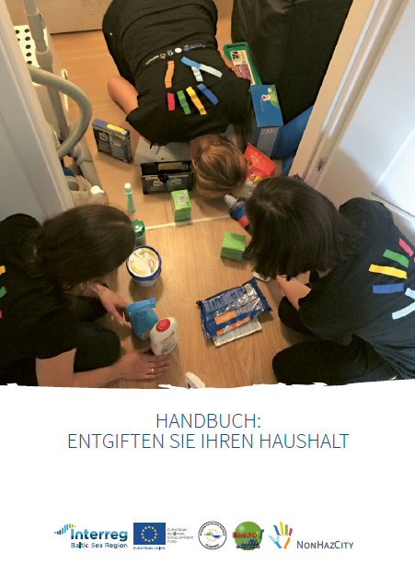

Contact & further information
Websites
BEF Germany: www.bef-de.org
Toxin-free city: www.giftfreie-stadt.de
Social media
Facebook: bef.deutschland
Instagram: bef.deutschland
Contact
Email: ChemieBotschafter@bef-en. org
More info: www.giftfreie-stadt.de @:ChemieBotschafter@bef-de.org
Notes:
Fairy

Slide 18


A la prochaine fois et restez en bonne santé !
Votre équipe BEF
www.giftfreie-stadt.de/chemikalienbotschafterinnen @:ChemieBotschafter@bef-de.org
Sponsored by:
The responsibility for the content of this publication lies with the authors.
Notes:
All of them!

